Slide 1
Wiki-gestützte Projektentwicklung mit KI-Assistenz
ZUM-Mitgliedertreffen Würzburg · 15.–16.11.
Impuls für Lightning Talk & Arbeitsphase
Konrad Rennert

Slide 2
Ausgangslage / Problem
Viele gute Ideen, Materialien, Projekte …
… aber verteilt auf Köpfe, Clouds, Ordner, alte Projekte
Wenig Systematik in Richtung:
„Was ist daraus geworden?“
„Ist das förderfähig?“
Aufwand bei jedem neuen Antrag:
alles wieder von vorn erklären, sortieren, begründen

Slide 3
KI als Denk-Werkzeug, Wiki als Gedächtnis, Menschen entscheiden
KI
hilft beim Sortieren, Strukturieren, Formulieren
macht Vorschläge, trifft keine Entscheidungen
Wiki:
gemeinsamer Projekt-Hub (Materialien – Projekte – Personen)
Mentor:innen:
Ältere zeigen Wege, Jüngere wählen Ziele
Notes:
Titel: Mein Ansatz in einem Satz

Slide 4
Drei Bausteine: Wiki + Mentor:innen + KI
Wiki
Steckbriefe für Projekte
Links zu OER / Materialien
Dokumentation von Erfahrungen
Mentor:innen
Erfahrung mit Zielgruppen, Didaktik, Netzwerken
Wissen, was schon mal funktioniert hat (oder nicht)
KI
Hilfe bei:
Textentwürfen (Projektsteckbrief, Kurzdiagnose, Ziele)
Verdichten längerer Beschreibungen
Varianten / Klarheit in Formulierungen
→ Alles nachprüfbar (Dialog als PDF offengelegt)

Slide 5
Ziel für Würzburg
In der Arbeitsphase:
mindestens zwei konkrete Projektsteckbriefe entwickeln
Fokus:
klar umrissene Zielgruppe(n)
realistische Pilotphase (6–12 Monate)
messbare Wirkungsziele / KPIs
Perspektive:
Förderfähigkeit prüfen
ggf. Einbettung in eine gGmbH / passende Trägerstruktur

Slide 6
Arbeitsweise in den Gruppen
Kleingruppen wählen eine Projektidee
Pro Gruppe entsteht:
1 Steckbrief (Kurztitel, Ziel, Zielgruppe, Aktivitäten, 2–3 KPIs)
1 Liste: vorhandene Materialien / Wiki-Seiten
2 Fragen für Förder-/Strukturberatung
Dokumentation:
direkt im Wiki oder
auf Papier/Template → später ins Wiki übertragen
KI-Rolle nach Wunsch der Gruppen:
Unterstützung beim Feinschliff von Texten
Hilfe beim Verdichten für Antragsskizzen
Notes:
Ein Key-Performance-Indicator (KPI) ist eine Kennzahl, die den Fortschritt oder die Erfüllung eines Ziels oder Faktors in einer Organisation misst. KPIs werden in verschiedenen Bereichen wie Dienstleistungen, IT, Projektmanagement, MES und Web-Analyse angewendet.

Slide 7
Mögliche Pilotpartner & nächste Schritte
Denkbare Pilotumgebungen:
z. B. BfW Bad Wildbad (berufliche Rehabilitation)
Schulen / Hochschulen / außerschulische Bildung
Nächste Schritte nach dem Treffen:
Priorisierung der Projektsteckbriefe
ggf. Klärung mit Förderberatung (z. B. Wolfgang Dings)
Weiterarbeit der interessierten Gruppen im Wiki
Transparenz:
kompletter KI-Dialog + Konzeptpapier als PDF
Materialien und Steckbriefe im ZUM-Projektwiki

Slide 8
Einladung: „KI ist hier kein Orakel, sondern ein schneller Bleistift.“
Ich lade euch ein:
Ideen einzubringen,
sie gemeinsam im Wiki zu schärfen
und KI so zu nutzen, dass sie uns Arbeit abnimmt – nicht umgekehrt.
Rückfragen, auch kritische, sind ausdrücklich willkommen

Slide 9
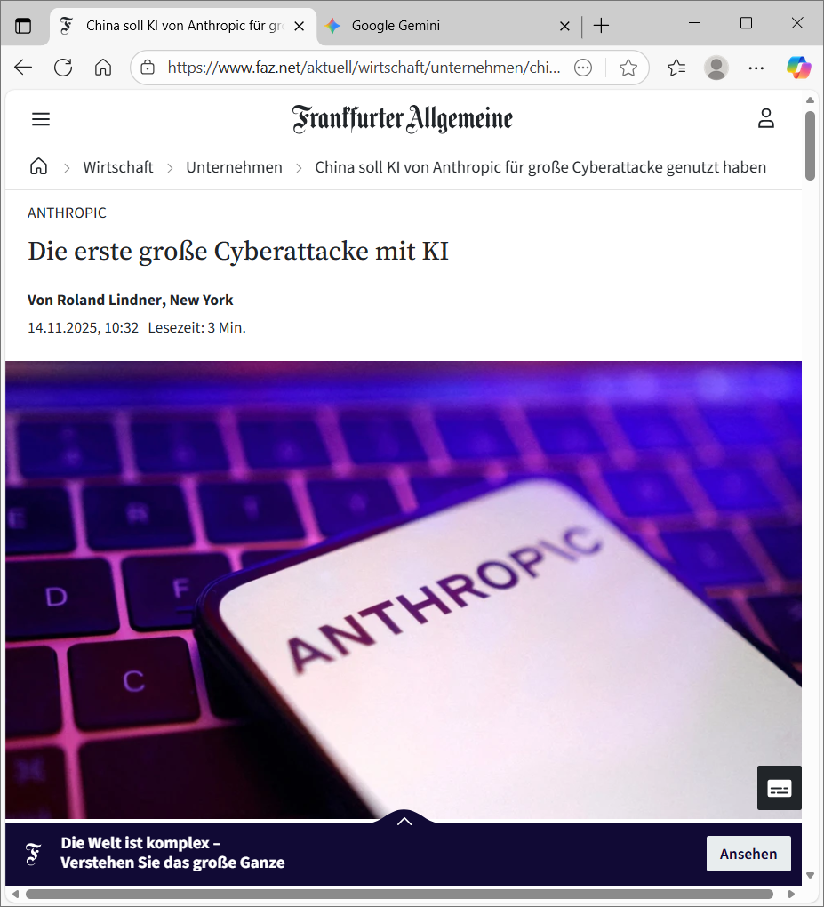
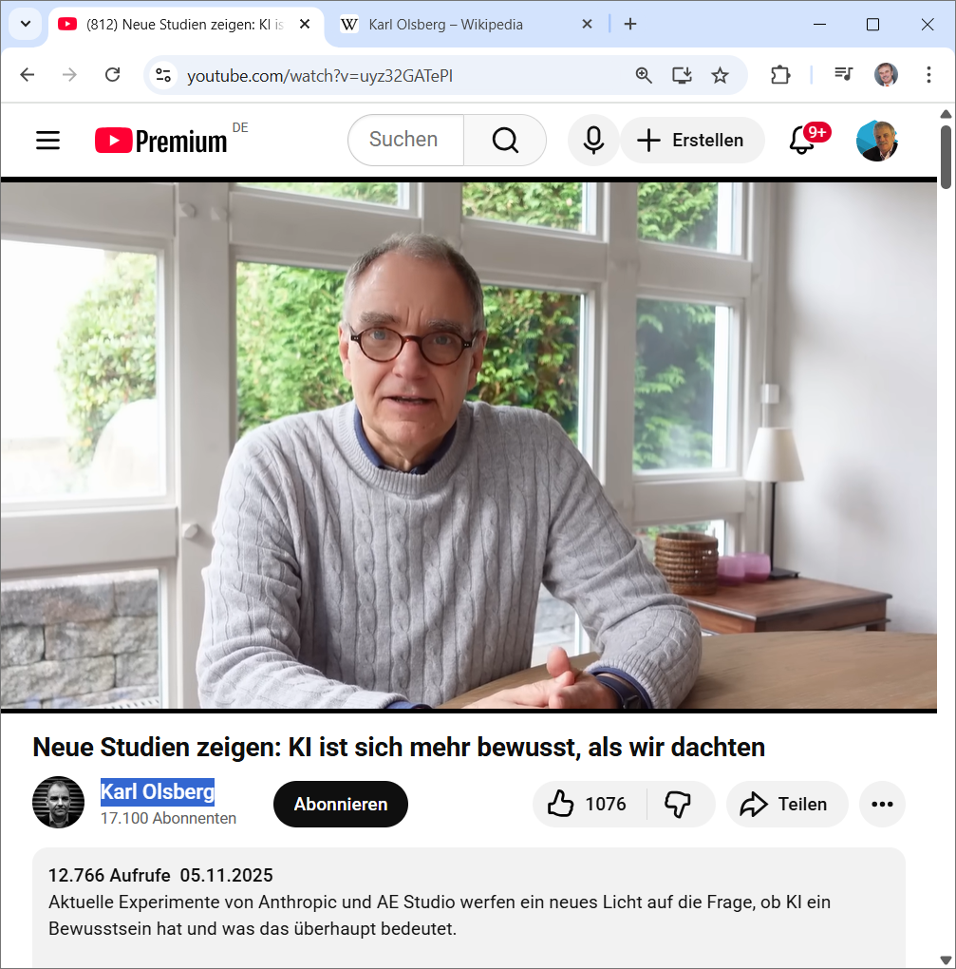
Aktuell gibt es Handlungsbedarf

